Slide 1

Вплив наркотичних речовин на організм людини

Slide 2

Нарко́тик (від грец. narkoticos — той, що призводить до заціпеніння, одурманюючий) — дуже різні по відношенню до обміну речовин субстанції природних чи штучних речовин, здатні викликати фізичну і психічну залежність.

Slide 3
Впливаючи на нервові центри головного мозку, наркотик може викликати підняття настрою, чи надмірну сонливість, хворобливу, незвичайну веселість — ейфорію, а іноді й порушення свідомості. У патологічних випадках цей стан може бути цілком нереалістичним, викликати манію величі та невразливості.

Slide 4
Класифікація наркотичних речовин
1)Опіати (опіодіди)
2)Депресанти
—седативні
—снодійні
—транквілізатори
3)Стимулятори
—кокаїн
—амфетамін
—кофеїн
— кат — поширена в Азії рослина, що містить ефедриноподібну речовину;

Slide 5

4)Галюціногени
5)Інші речовини
—канабіс
—інгалянти
—фенциклідин
— кава і бетель — рослини поширені в Океанії.

Slide 6
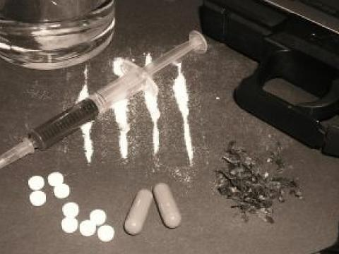
- Соціальна узгодженість
- Ворожість
- Задоволення
- Доступність
- Цікавість
- Нудьга
- Відхід від фізичного стресу.
Причини зловживання наркотиками:

Slide 7
Фізичні ознаки:
1. Уповільнене мовлення
2. Неадекватна реакція
3. Втрата моторних навичок
4. Раптове зменшення або збільшення маси тіла
5. Почервоніння очей
6. Сліди віл уколів
7. Рясне виділення поту
​
Ознаки вживання наркотиків:

Slide 8
Психологічні ознаки:
1. Раптові і реглярні зміни настрою
2. Таємна поведінка
3. Дратівливість і агресивність
4. Депресія або ворожість до всього
5. Втрата інтересу до всього

Slide 9
Що відбувається?
​
​Наркотики особливо небезпечні тим, що навіть одноразове їх уживання може призвести до наркотичної залежності.
Систематичне вживання приводить до розладів психіки, порушень всіх функцій організму, падінням працездатності, деградації особистості.

Slide 10
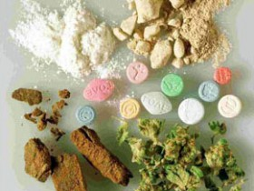
Наслідки Наркотик стає необхідною речовиною для підтримання життєдіяльності організму, без нього у організму виникає абстиненція – або так звана «ломка». З’являється маніакальна, яка не піддається контролю, тяга до вживання наркотиків. У батьків-наркоманів діти народжуються розумово та фізично неповноцінними. Захворювання, які може викликати наркоманія: Рак легенів, атрофія мозку, епілепсія, психози, деградація особистості.
Викликає дратівливість, конфліктність, неспокій, чергування розслаблення, падіння м'язового тонусу, неможливість виконувати навіть легку роботу з нападами сильного збудження, некерованої поведінки.

Slide 11
Наркотик стає необхідною речовиною для підтримання життєдіяльності організму, без нього у організму виникає абстиненція – або так звана «ломка».
Захворювання, які може викликати наркоманія: Рак легенів, атрофія мозку, епілепсія, психози, деградація особистості.

Slide 12
Отже, наркотик - це будь-яка хімічна сполука, яка впливає на функціонування організму. Зловживання наркотиками - це їх вживання будь-яким неприйнятним з медичної та соціальної точок зору чином або прийнятним, але неправильним.
Наркотики приносять шкоду людському організму та викликають залежність.

Slide 13
Дякую за увагу!

